Slide 1
IFCE/CAMPUS JUAZEIRO DO NORTE

Slide 2
PLANEJAMENTO

Slide 3
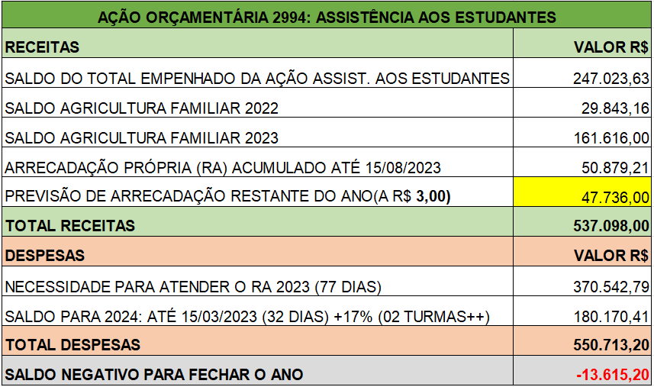

Slide 4
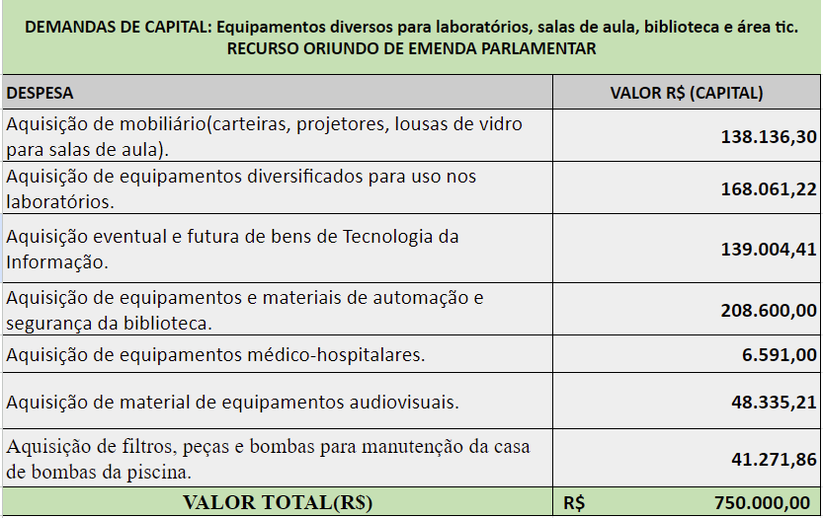

Slide 5
Obrigada!
Alcivânia Carla Campos Nascimento
dap.jua@ifce.edu.br

